Slide 1

Вступ до криптографії

Slide 2
Визначення криптографії
Криптографія - наука про методи забезпечення конфіденційності та автентичності інформації. Одна із найстаріших наук, її історія налічує кілька тисяч років. Математична криптографія виникла як наука шифрування інформації, тобто як наука про криптосистеми.

Slide 3
Сучасна криптографія
Схеми асиметричного шифрування
Схеми електронного підпису
Геш-функції
Керування ключами
Методи криптоаналізу
Постквантова криптографія

Slide 4
Основні послуги безпеки
Забезпечення конфіденційності даних
Забезпечення цілісності даних
Забезпечення достовірності даних

Slide 5
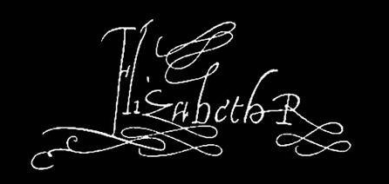
Визначення електронного підпису
Цифровий підпис – це аналог рукописного підпису, який забезпечує дві характеристики: можливість перевірки справжності і цілісності документа, що захищає його від модифікації та заміни.

Slide 6
Криптографічні ключі
Криптографічний ключ – це цифрова послідовність певної довжини, створена за певними правилами, з використанням генераторів випадкових чисел та/або розрахована відповідно до спеціального алгоритму з інших значень.

Slide 7
Ключова пара
Особистий ключ (private key) – це велике випадкове натуральне число.
Відкритий ключ (public key) – походить із особистого шляхом математичних перетворень.

Slide 8
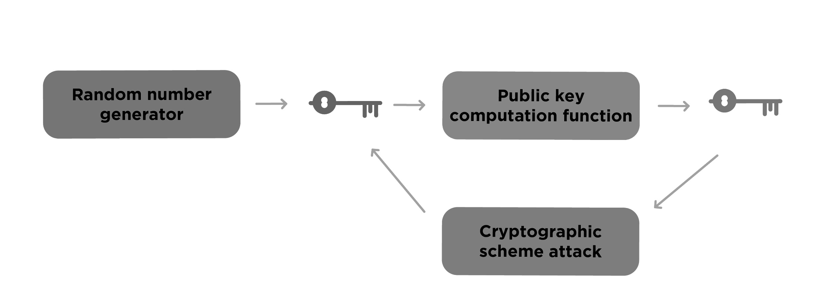
Зв'язок відкритого та закритого ключів

Slide 9
Надійна генерація секретних ключів
Для власника ключа важливо, щоб ніхто інший не міг вкрасти, розрахувати або генерувати такі самі ключові дані
Користувачам Bitcoin рекомендується використовувати власні генератори випадкових чисел, що вбудовані в комп'ютери, мобільні пристрої.

Slide 10
Поняття односпрямованої функції
Односпрямована функція – це математична функція, для якої:
обчислити вихідне значення досить легко будь-якого вхідного аргументу;
Обчислити вхідний аргумент для заданого вихідного значення дуже складно (це процес розв'язання NP-повного завдання).

Slide 11
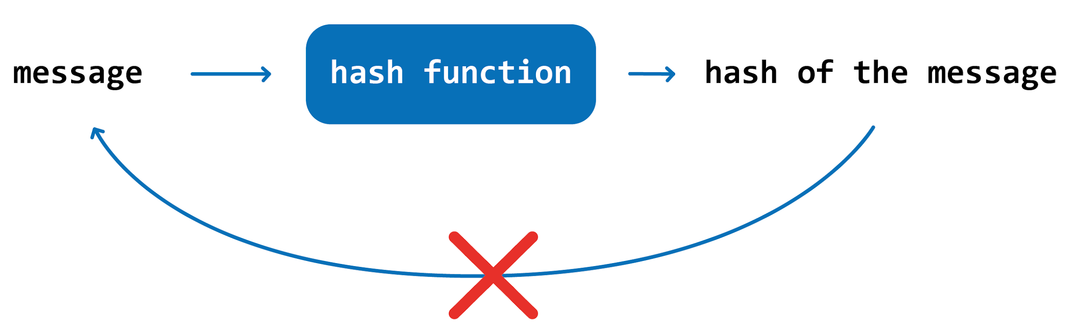
Визначення геш-функції
Геш-функція – це функція перетворення масиву вхідних даних довільної довжини у вихідний бітовий рядок фіксованої довжини, яка виконується за допомогою певного алгоритму.

Slide 12
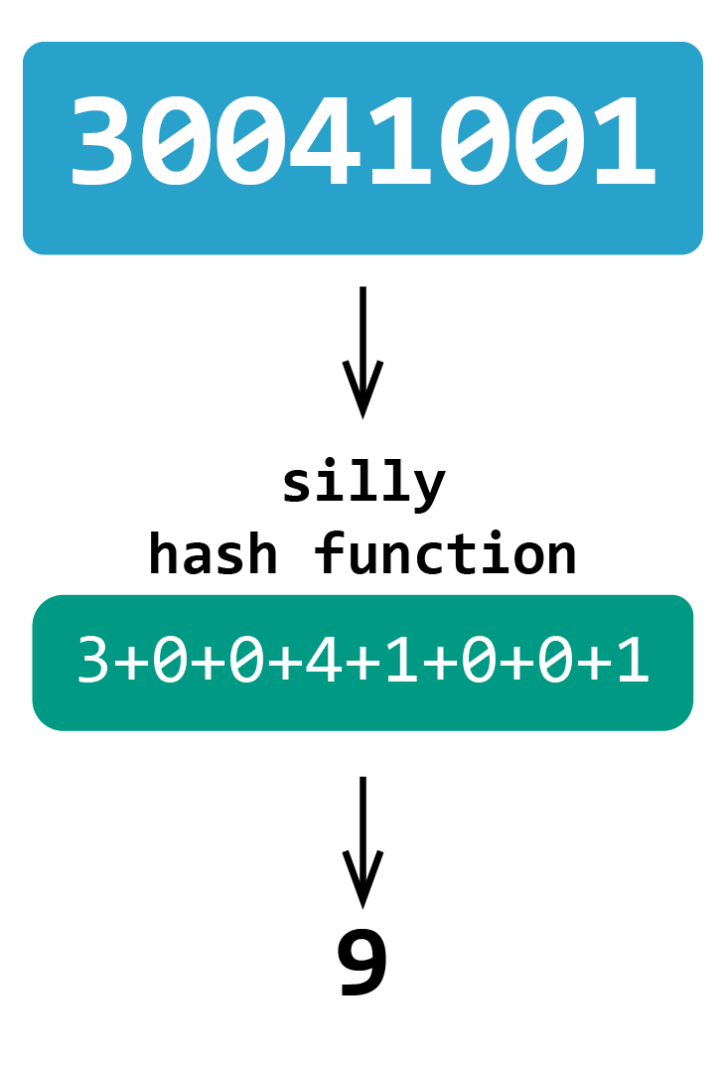
Приклад функціонування спрощеної геш-функції

Slide 13
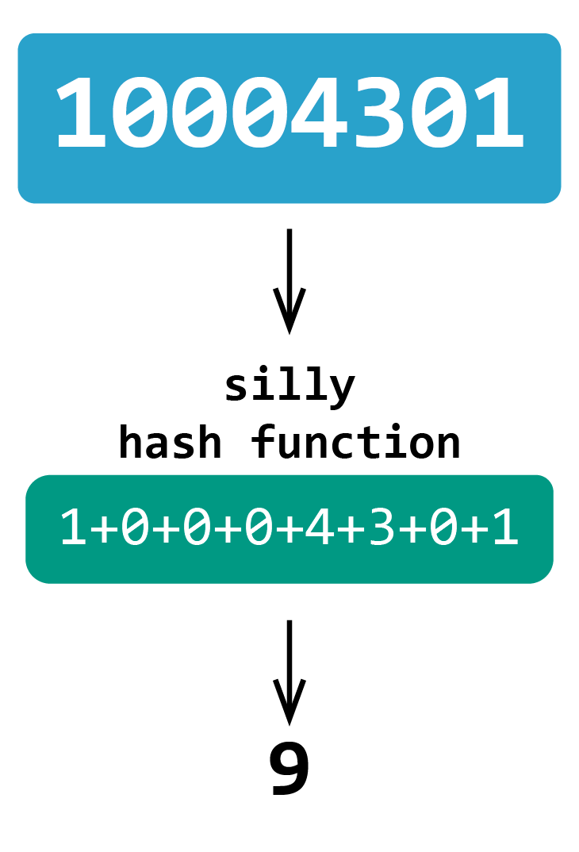
Приклад колізії спрощеної геш-функції

Slide 14
Вимоги до геш-функції
Стійкість до колізій
Стійкість до пошуку першого прообразу
Стійкість до пошуку другого прообразу

Slide 15
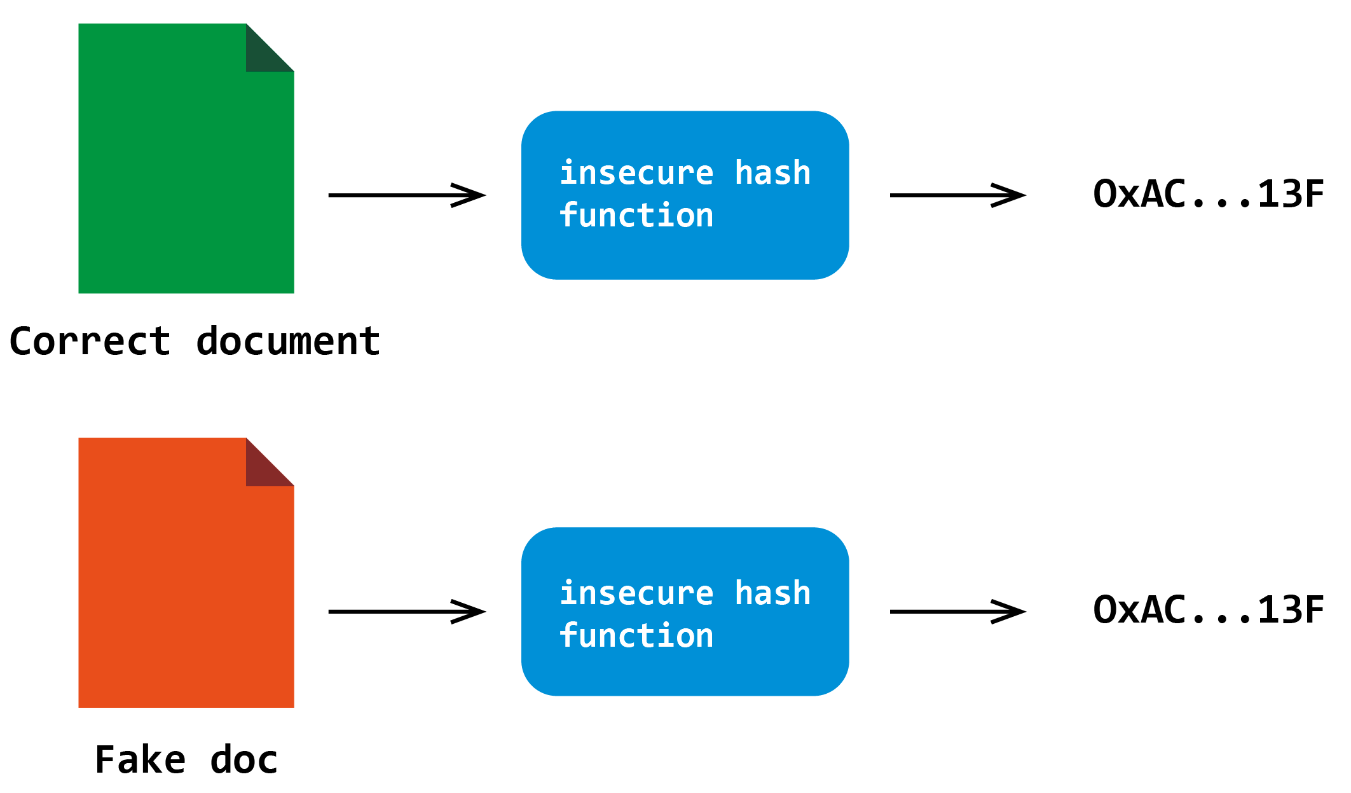
Колізія геш-функції

Slide 16
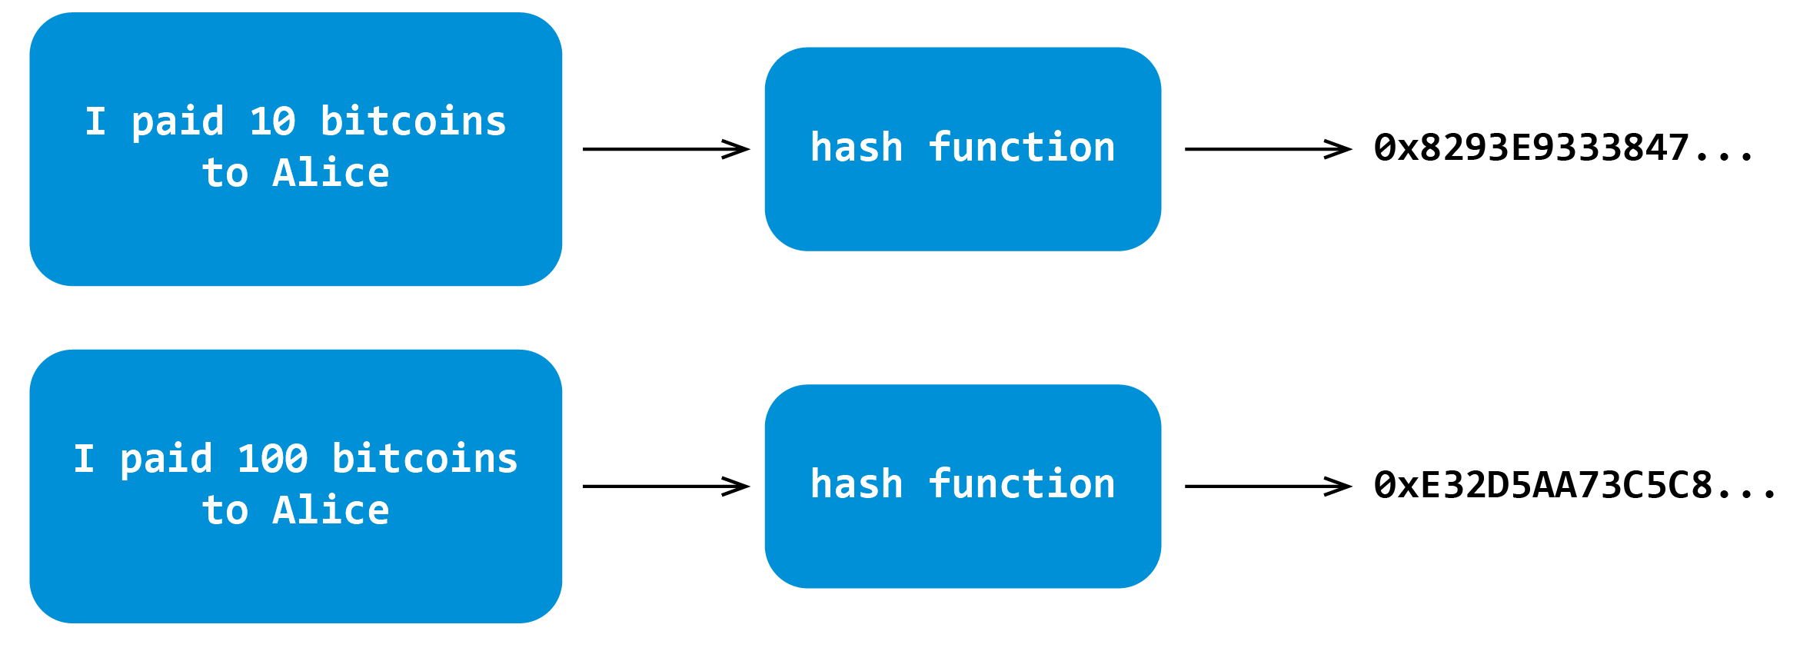
Зміна вихідного значення геш-функції залежно від вхідного

Slide 17
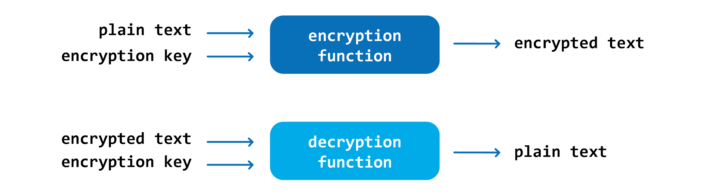
Схема симетричного шифрування

Slide 18
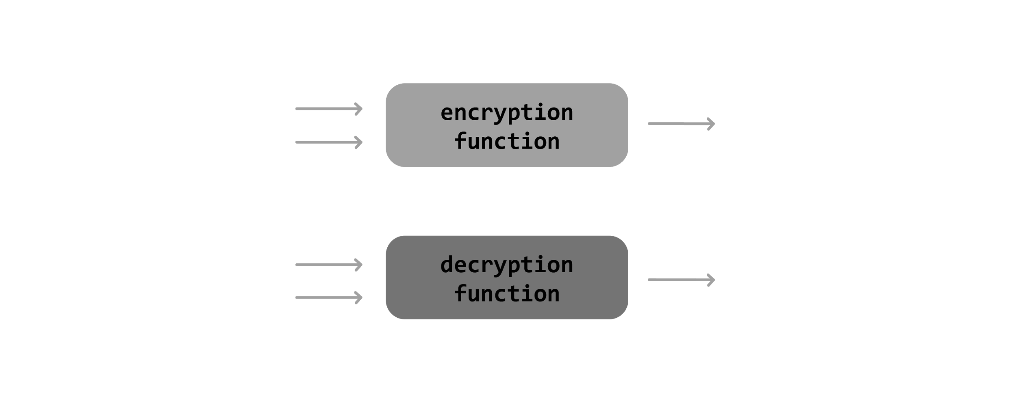
Схема асиметричного шифрування

Slide 19
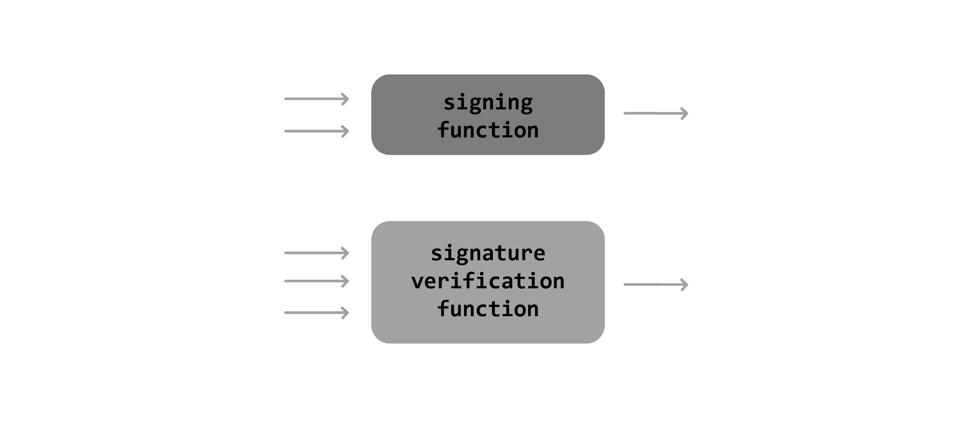
Схема цифрового підпису

Slide 20
Дякуємо за увагу

